Slide 1
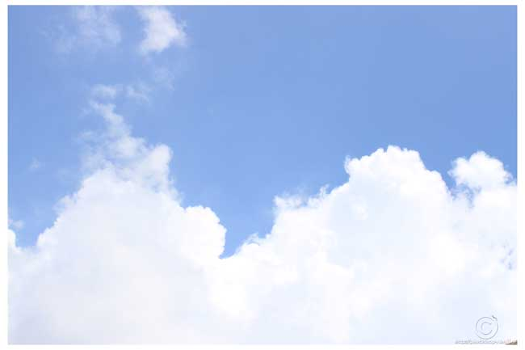
УРОК – ПРЕЗЕНТАЦИЯ В 7 КЛАССЕ
ТЕМА: «ОСОБЕННОСТИ ТИПА ЧЛЕНИСТОНОГИЕ»
подготовила учитель биологии МБОУ «СОШ№1» г. Альметьевск ГИБАДУЛЛИНА ЭЛЬМИРА НАСИХОВНА

Slide 2
ЦЕЛЬ: обобщить и систематизировать изученный материал.
ЗАДАЧИ:
1)повторить и обобщить знания об особенностях строения животных типа Членистоногих; 2)продолжить формирование умений обсуждать вопросы, анализировать, работать с различными источниками информации; 3)создавать ситуацию успеха в процессе обобщения знаний.

Slide 3
Основные понятия урока: головогрудь; хитин; развитие с превращением; развитие без превращения; наружное превращение; фасеточные глаза Методы урока: Беседа, рассказ, презентация, тестирование, работа в парах Оборудование: Ноутбук, экран, проектор 1. Организационный момент. 2. Активизация учебной деятельности:

Slide 4
2.1. Разминка. 2.2. Самопроверка.
3. Повторение материала.
Презентация классов типа Членистоногих
4. Обобщение темы:
Общая характеристика типа Членистоногих.
Проверочная работа.
Взаимопроверка.
5. Заключение.
Подведение итогов.
6. Домашние задание.

Slide 5
АКТИВИЗАЦИЯ УЧЕБНОЙ ДЕЯТЕЛЬНОСТИ: 2. Биологическая разминка. 2.1. Выбери номер правильного утверждения:
1 вариант:
1. Членистоногие – это животные.
2. Для Членистоногих характерны такие процессы жизнедеятельности: как питание, дыхание, размножение.
3. Членистоногие обитают только в
наземно-воздушной среде.
4. Членистоногие – самый многочисленный тип животных.
5. Все членистоногие – паразиты.
2 вариант:
1. Членистоногие составляют ¾ всех животных.
2. Членистоногие – раздельнополые животные.
3. Членистоногие обитают только в водной среде.
4. У Членистоногих конечности имеют членистое строение.
5. Каракатица относится к типу Членистоногих.
3 вариант:
1. К типу Членистоногих относятся классы Ракообразных, Паукообразных, Насекомых.
2. Членистоногие занимают все среды обитания.
3. Членистоногие – двухслойные животные.
4. У Членистоногих – двусторонняя симметрия тела.
5. Гидра пресноводная относится к типу Членистоногих.

Slide 6
2.2 Проверьте свою работу: Правильные ответы: 1, 2, 4.

Slide 7
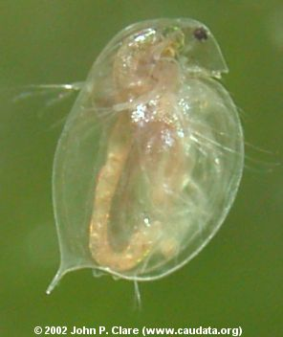
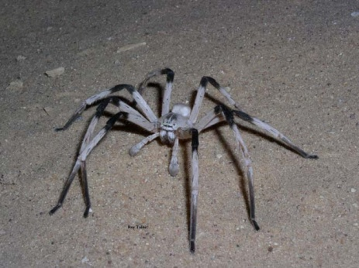
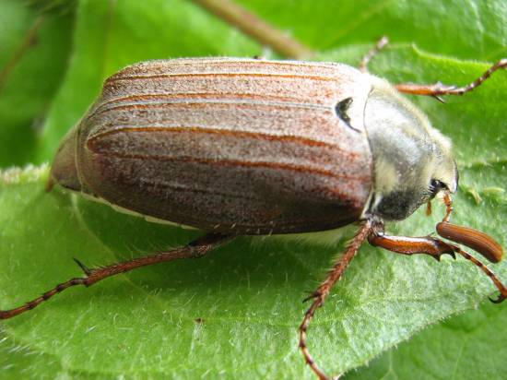
3. ПОВТОРЕНИЕ.
Классификация типа Членистоногих.
Класс Ракообразные (дафния, речной рак, циклоп и др)
Класс Паукообразные (пауки, клещи, скорпионы и др)
Класс Насекомые (жуки, бабочки, стрекозы, двукрылые и др)

Slide 8
3.2. Презентация классов Членистоногих.
Ракообразные: Тело ракообразных составляет в длину от 0,5 мм до 80 см. Оно покрыто хитиновым панцирем и состоит из головогруди и брюшка. На голове имеются две пары осязательных придатков (антенн и антеннул) и три пары челюстей. Глаза сложные, фасеточные. Дышат всей поверхностью тела или жабрами. Грудь и брюшко сегментированы. Количество ног у разных групп ракообразных может варьировать. Раздельнополые.

Slide 9
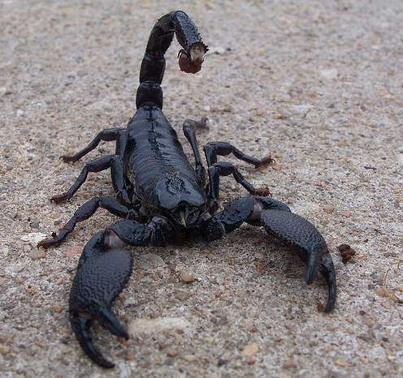
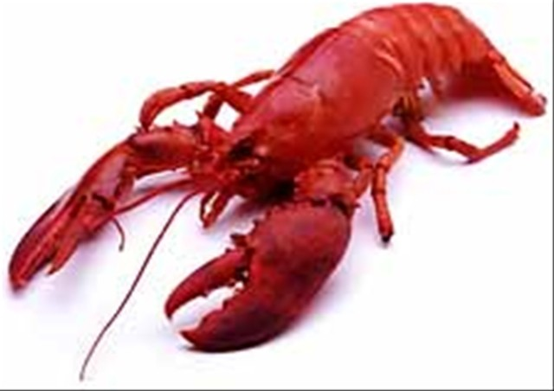

Slide 10
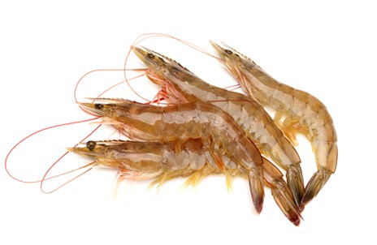
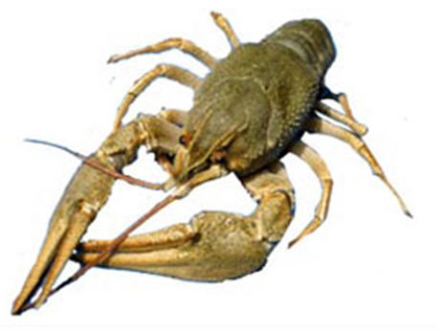

Slide 11
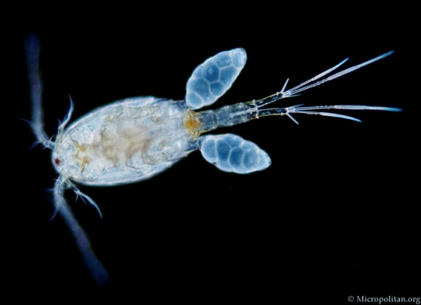
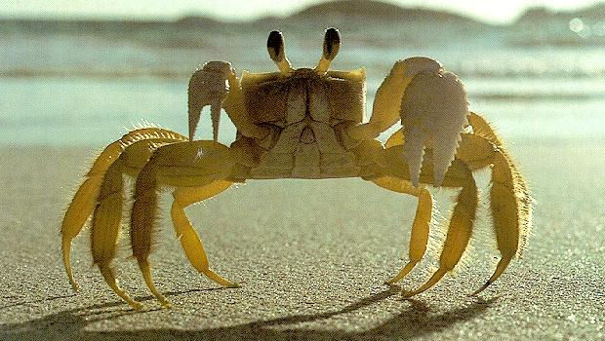
Значение ракообразных
1. Представители многих видов являются кормом
для рыб и других животных – дафнии, циклопы, бокоплавы.
2. Многие ракообразные используются человеком в пищу –
креветки, крабы, омары, раки.
3. Среди ракообразных есть хищники и трупоеды, некоторые питаются водорослями.

Slide 12
Класс паукообразные
насчитывает более 30 тыс. разновидностей. Самая многочисленная группа – пауки. (вставить фото паука) Все пауки производят паутину – тонкие, сильные нити, используемые для ловли насекомых, попадающихся в сплетенную пауком ловушку. Паутина также используется разными видами пауков для передвижения. Пауки живут во всем мире, на суше, под водой и на вершинах гор. Пищеварение – вне организма, дышат при помощи легочных мешков, Глаза простые – четыре пары.

Slide 13
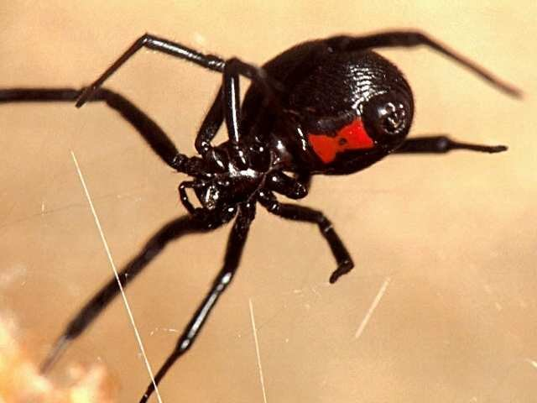

Slide 14
Значение паукообразных
1. Среди паукообразных много хищников – они уничтожают многих вредных для человека животных.
2. Среди клещей много вредителей сельскохозяйственных культур и домашних животных.
3. Клещи являются опасными переносчиками болезней человека и домашних животных.
4. У многих есть ядовитые железы и они опасны для человека- скорпионы, фаланги, тарантулы и др.

Slide 15
Класс насекомых
относятся наиболее высокоорганизованные членистоногие. Известно по разным данным 2-4 млн. видов. Большинство насекомых обитает на суше, некоторые — в пресных водоемах. Большинство летает, имея одну или две пары крыльев. Всё насекомые дышат трахеями. У них 3 пары ног, фасеточные глаза.
Тело состоит из головы, груди и брюшка. Дышат через дыхальца. Развитие с превращением и без.

Slide 16
Значение насекомых
1. Активные опылители цветковых растений – бабочки, жуки и др.
2. Вредители сельскохозяйственных растений.
3. Одомашненные животные – тутовый шелкопряд производитель натуральной шелковой нити.
4. Пчёлы – производители мёда, воска, прополиса.
5. Тараканы загрязняют и портят продукты, разносят возбудителей дизентерии, тифа, холеры и др., а также яйца паразитических червей, споры грибов.
6. Вши и блохи – наружные паразиты млекопитающих и человека.
7. Хищные жуки приносят пользу человеку в борьбе с вредителями садов и огородов – жужелицы, жуки – красотелы.
8. Жуки-могильщики и трупоеды очищают почву от трупов, способствуют накоплению перегноя в почве.

Slide 17
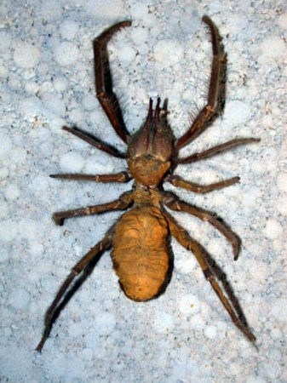
Опасные Членистоногие
Сольпуга - паукообразное, довольно большое животное, серо-желтоватого цвета, с длинными ногами, в числе пяти пар, могущее наносить ядовитый укус. В Крыму оно водится в полосе предгорий и на Южном берегу. Реже встречается и по берегам северной части полуострова.

Slide 18
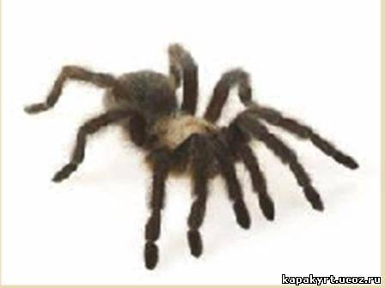
Тарантул свойственен вообще степной фауне. Это - крупный паук с ногами, окрашенными кольцеобразно в серый и черный цвета. Самка вдвое крупнее самца и поедает последнего. У тарантула брюшная сторона тела окрашена в черный цвет и имеет тоже биологическое значение угрожающей окраски.

Slide 19
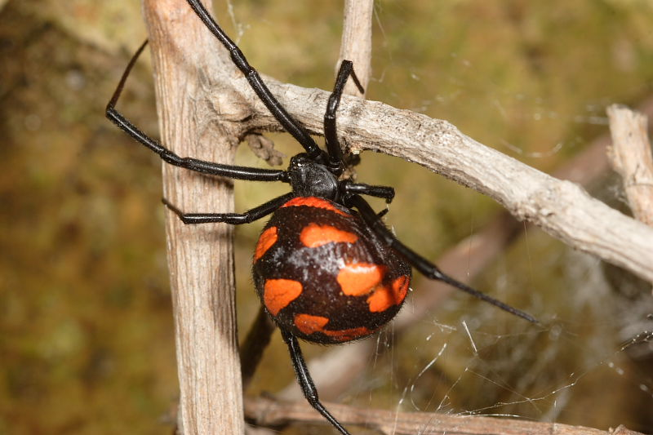
Каракурт, небольшой паук (около 10 миллим.) черного цвета, нередко с 13 красными точками, водится преимущественно в полынных степях, прилегающих к морю, где устраивает себе между травами шалашик из паутины.

Slide 20
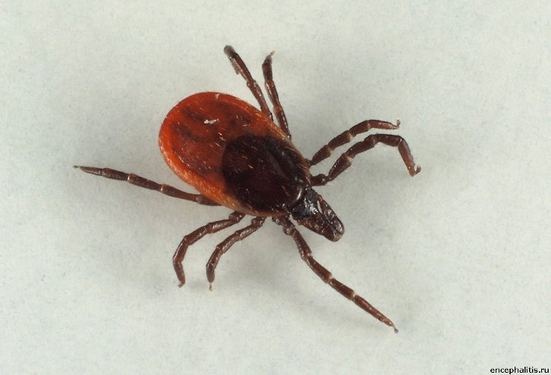
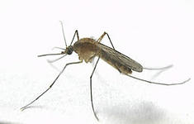
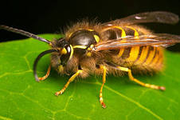

Slide 21
Ни комары , ни слепни не имеют ядовитых желёз. При укусе эти насекомые вводят под кожу антикоагулянт – вещество, препятствующее свертыванию крови (чтобы «вдоволь её напиться). Волдырь и досадный зуд, возникающий на месте комариного укуса, - не то иное, как аллергическая на это вещество. В подавляющем большинстве случаев реакция эта не опасна.
Меры оказания первой помощи:
1. Протереть место укуса сухой содой или раствором соды.
2. Смазать 1%-ным раствором бриллиантовой зелени

Slide 22
Осообразные
Осообразные в основном представлены осой обыкновенной и шершнем. Более агрессивными являются осы. Жалящий аппарат представлен жалом, куда открываются протоки двух ядовитых желёз. В основном они нападают на человека и животных, когда имеет место угрозы их жилищу или человек наступит на цветок, где сидела пчела или возьмёт рукой сладкий фрукт, на котором лакомилась оса. Наиболее болезненны и значительно более опасны укусы в слизистую оболочку рта. Такое происходит при попадании ос в рот с фруктами или вареньем.
На месте укуса возникает жгучая боль, краснота и отёк. Многие люди страдают аллергической реакцией на яд осообразных. Это проявляется в головокружении, слабости, тошноте и рвоте, повышении температуры тела, При обострённой реакции на яд может быть крапивница, сердцебиение, судороги и потеря сознания, Бывают и смертельные случаи при нападении роя пчёл на человека и животных.

Slide 23
Первая помощь при укусах
1. Как можно скорее удалить застрявшее в коже жало и обработать ранку метиловым спиртом, водкой.
2. Боль уменьшают пузырь со льдом.
3. При ужалении в слизистые оболочки рта и глоточного кольца необходимо как можно скорее отправить пострадавшего в лечебное учреждение, т.к. быстро развивающийся отёк мягких тканей может распространиться на зев и гортань и вызвать удушье пострадавшего.

Slide 24
ОБОБЩЕНИЕ ИЗУЧЕННОГО МАТЕРИАЛА
4.1 Общая характеристика типа Членистоногих.
Двусимметричные животные.
Тело сегментировано.
Конечности членистые, служат органами передвижения, чувств, защиты и нападения.
Тело покрыто хитином.
Органами дыхания служат: жабры, трахеи и листовидные лёгкие.
Кровеносная система незамкнутая.
Глаза сложные, фасеточные. Зрение мозаичное.
Нервная система состоит из окологлоточного кольца и брюшной нервной цепочки.
Раздельнополые, развитие идет с превращением или без.

Slide 25
4.2 Проверочная работа.
Установите соответствие между признаками и классами Членистоногих согласно своего варианта.
1 вариант Насекомые
2 вариант Паукообразные
3 вариант Ракообразные
1.Тело животных снаружи имеет хитиновый покров.
2.Тело состоит из двух отделов: головогруди и брюшка.
3.Тело состоит из трёх отделов: головы, груди и брюшка.
4.Развитие идёт с превращением и без.
5.Развитие идёт без превращения.
6.Животные имеют по 3 пары ног.
7.Животные имеют по 4 пары ног.
8.На голове есть усики.
9.Усиков нет.
10.Усиков 2 пары – длинные и короткие.
11.Усиков 1 пара.
12.Животные имеют простые глаза или совсем не имеют их.
13.У большинства животных по два сложных фасеточных глаза.
14.Органы дыхания – жабры.
15.Воздух поступает в организм через дыхальца и трахеи.
16.Дыхание трахейно-легочное.
17.Кровеносная система незамкнутая.
18.Нервная система состоит из окологлоточного кольца и брюшной нервной цепочки.
19.Первая пара конечностей превращена в клешни.
20.Животные обитают в пресных, морских водах и на суше.

Slide 26
Взаимопроверка
Правильные ответы:
1 в. 1,3, 4, 6, 8. 11,13,15,17, 18.
2 в. 1, 2, 5, 7, 9, 12, 14, 16, 17, 18.
3 в. 1, 2, 5, 8, 10, 13,17, 18,19, 20.

Slide 27
Подведение итогов
Домашние задание:
повторите тему по учебнику и тетради.

